Slide 1
缺失数据处理

Slide 2
知道什么是缺失值，为什么会产生缺失值
熟练掌握缺失值处理的方式

Slide 3
简介
加载缺失值
处理缺失值

Slide 4
1 简介
1.1 缺失数据简介
好多数据集都含缺失数据。缺失数据有多种表现形式
数据库中，缺失数据表示为NULL
在某些编程语言中用NA表示
缺失值也可能是空字符串('')或数值
在Pandas中使用NaN表示缺失值

Slide 5
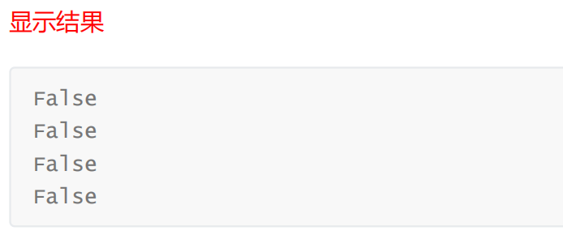
1 简介
1.2 NaN简介
Pandas中的NaN值来自NumPy库，NumPy中缺失值有几种表示形式：NaN，NAN，nan，他们都一样
缺失值和其它类型的数据不同，它毫无意义，NaN不等于0，也不等于空串，
查看NaN，NAN，nan
from numpy import NaN,NAN,nan
print(NaN==True)
print(NaN==False)
print(NaN==0)
print(NaN=='')

Slide 6
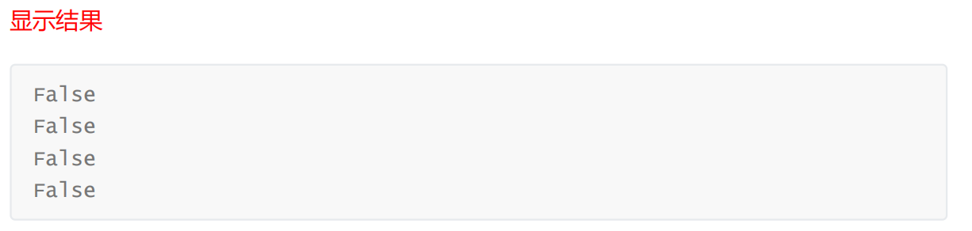
1 简介
1.2 NaN简介
两个NaN也不相等
print(NaN==NaN)
print(NaN==nan)
print(NaN==NAN)
print(nan==NAN)

Slide 7
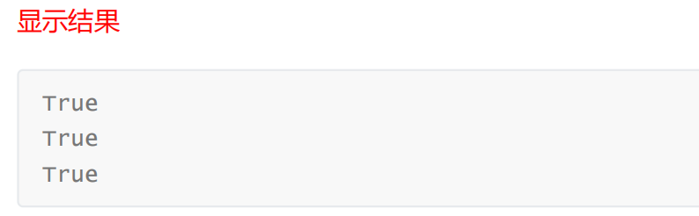
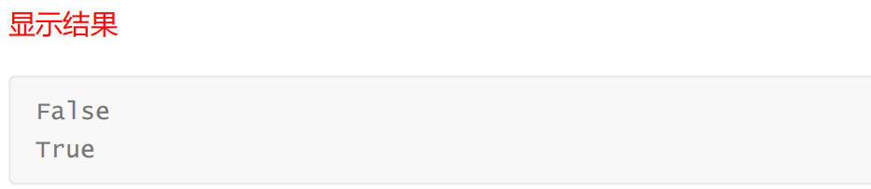
1 简介
1.2 NaN简介
Pandas提供了isnull/isna方法，用于测试某个值是否为缺失值
import pandas as pd
print(pd.isnull(NaN))
print(pd.isnull(nan))
print(pd.isnull(NAN))
Pandas的notnull/notna方法也可以用于判断某个值是否为缺失值
print(pd.notnull(NaN))
print(pd.notnull(42))

Slide 8
简介
加载缺失值
处理缺失值

Slide 9
2 加载缺失值
2.1 缺失值来源
缺失值的来源有两个
原始数据包含缺失值
数据整理过程中产生缺失值

Slide 10
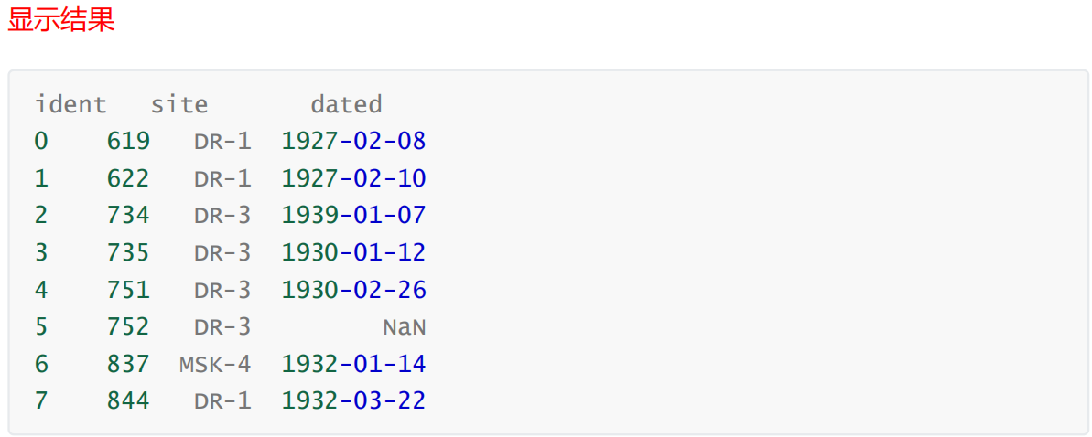
2 加载缺失值
2.2 加载包含缺失的数据
加载数据时可以通过keep_default_na 与 na_values 指定加载数据时的缺失值
pd.read_csv('data/survey_visited.csv’)

Slide 11
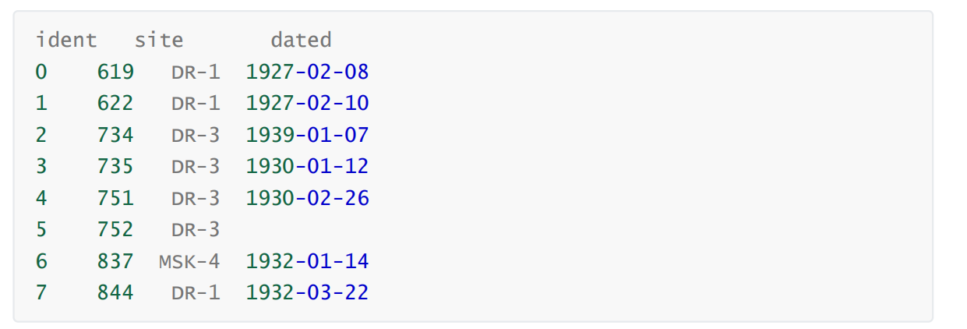
2 加载缺失值
2.2 加载包含缺失的数据
加载数据，不包含默认缺失值
pd.read_csv('data/survey_visited.csv',keep_default_na = False)

Slide 12
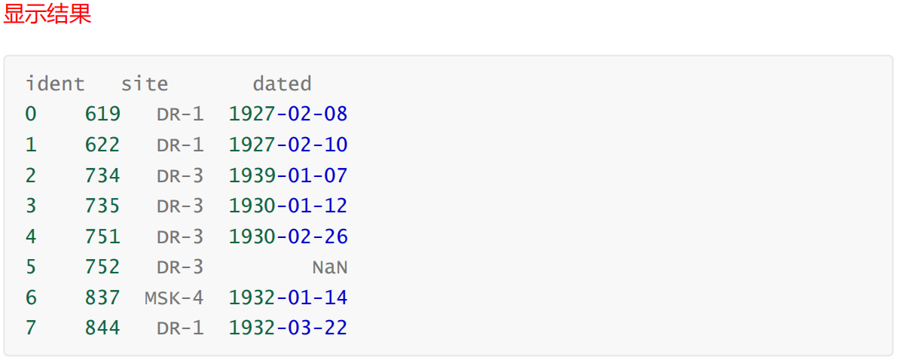
2 加载缺失值
2.2 加载包含缺失的数据
加载数据，手动指定缺失值
pd.read_csv('data/survey_visited.csv',na_values=[""],keep_default_na = False)
在merge数据的时候也会产生缺失值,在上一小节中已经提及,这里不再赘述

Slide 13
简介
加载缺失值
处理缺失值

Slide 14
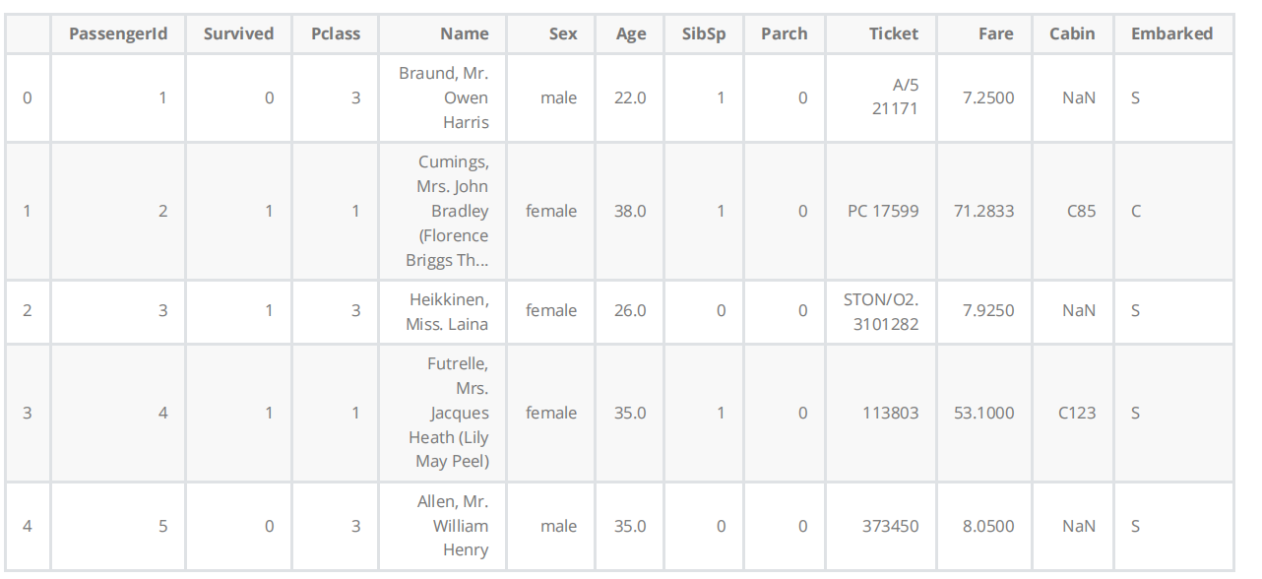
3 处理缺失值
3.1 加载数据
train=pd.read_csv('data/titanic_train.csv')
test=pd.read_csv('data/titanic_test.csv')
train.shape
train.head()

Slide 15
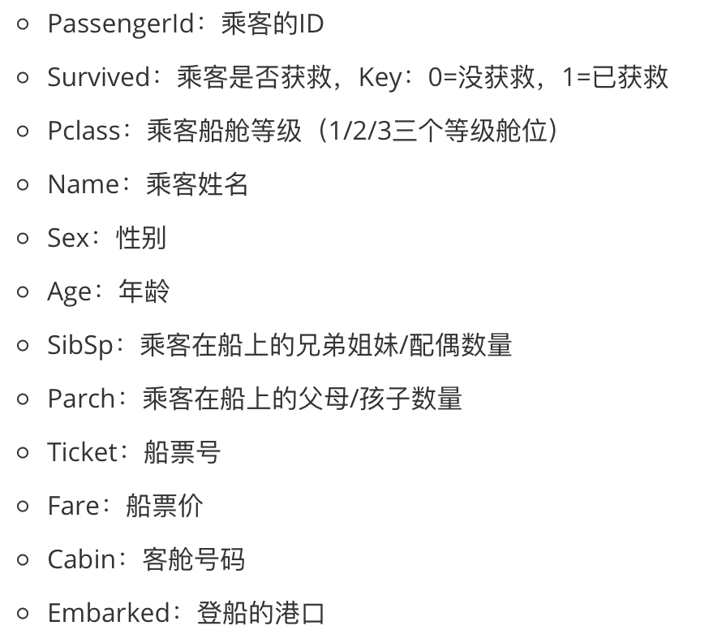
3 处理缺失值
3.2 字段说明
此数据为泰坦尼克生存预测数据，
Survived字段，代表该名乘客是否获救

Slide 16
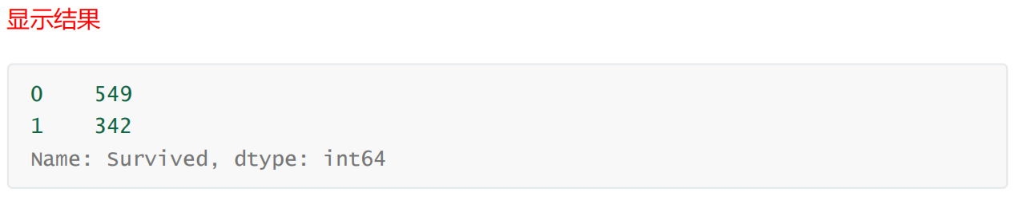
3 处理缺失值
3.3 查看数据
查看是否获救数据
train['Survived'].value_counts()

Slide 17
3 处理缺失值
3.3 查看数据
检测数据集中每一列中缺失值的百分比
定义missing_values_table，计算每列缺失百分比
def missing_values_table(df):
mis_val = df.isnull().sum() # 计算所有的缺失值
mis_val_percent = 100 * df.isnull().sum() / len(df) # 计算缺失值比例
mis_val_table = pd.concat([mis_val, mis_val_percent], axis=1) # 将结果拼接成dataframe
mis_val_table_ren_columns = mis_val_table.rename( columns = {0 : '缺失值', 1 : '占比（%）'}) # 将列重命名
mis_val_table_ren_columns = mis_val_table_ren_columns[ mis_val_table_ren_columns.iloc[:,1] != 0].sort_values( '占比（%）', ascending=False).round(1) # 按照缺失值降序排列，并把缺失值为0的数据排除
print ("传入的数据集中共 " + str(df.shape[1]) + " 列.\n" "其中 " + str(mis_val_table_ren_columns.shape[0]) + "列包含缺失值") # 打印信息
return mis_val_table_ren_columns # 返回缺失值信息的dataframe

Slide 18
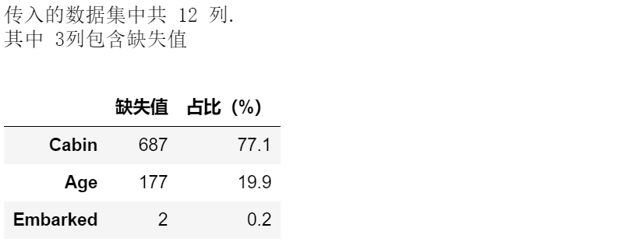
3 处理缺失值
3.3 查看数据
# 查看训练集缺失情况
train_missing= missing_values_table(train)
train_missing

Slide 19
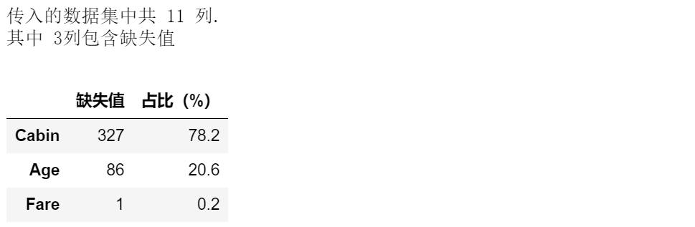
3 处理缺失值
3.3 查看数据
# 查看测试集缺失情况
test_missing= missing_values_table(test)
test_missing
训练集和测试集的缺失值比例基本相似

Slide 20
3 处理缺失值
3.4 缺失值可视化
使用Missingno来对缺失值进行可视化
安装pip install missingno
导入模块import missingno as msno
条形图
import missingno as msno
msno.bar(train)

Slide 21
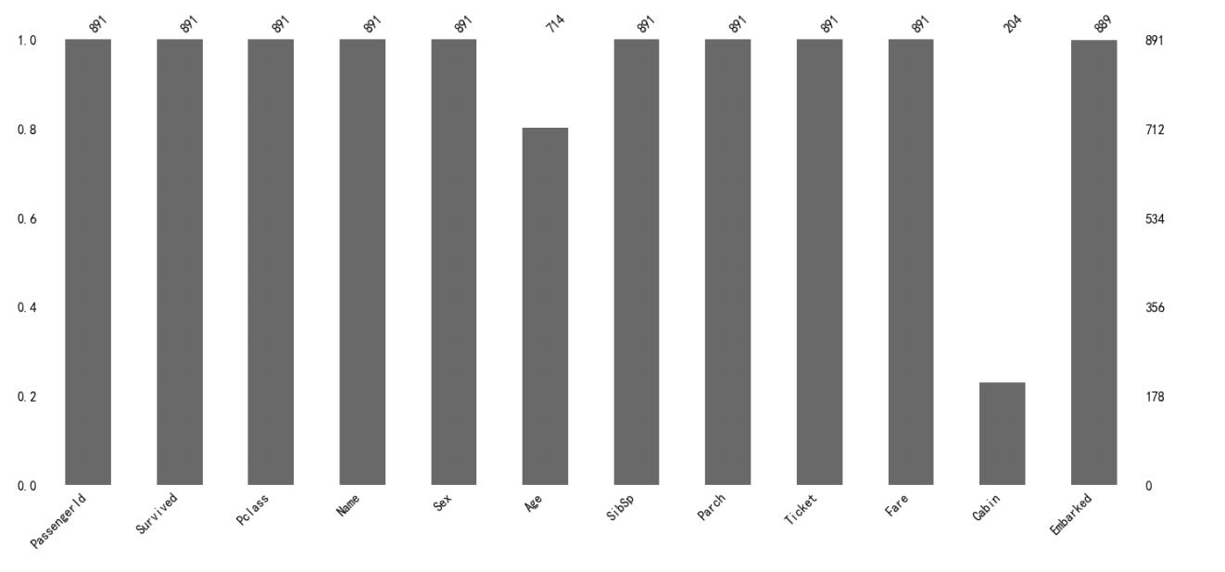
3 处理缺失值
3.4 缺失值可视化
条形图提供了数据集完整性的可视化图形。
我们可以看到“年龄”，“客舱号码”和“登船的港口”列包含值缺失

Slide 22
3 处理缺失值
3.4 缺失值可视化
msno.matrix 函数
# 快速直观的查看缺失值的分布情况
msno.matrix(train)

Slide 23
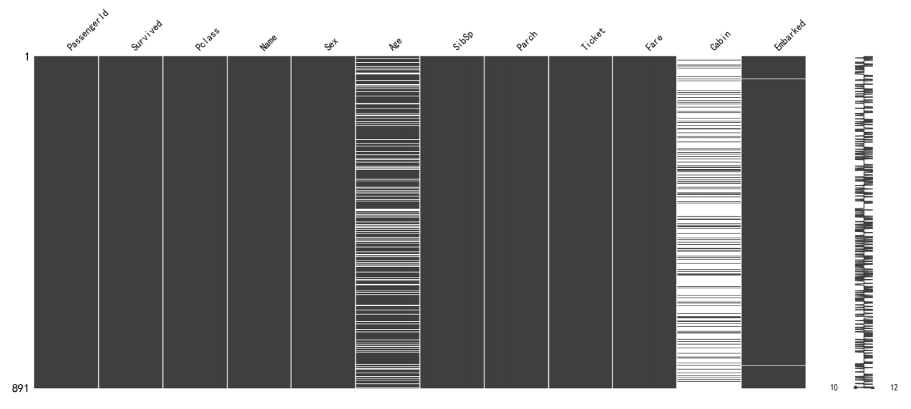
3 处理缺失值
3.4 缺失值可视化
在有缺失值的地方，图都显示为空白。 例如，在“ Embarked”列中，只有两个丢失数据的实例，因此有两个白线。
右侧的迷你图给出了数据完整性的情况，并在底部指出了最少有10列数据是完整的，最多有12列数据是完整的

Slide 24
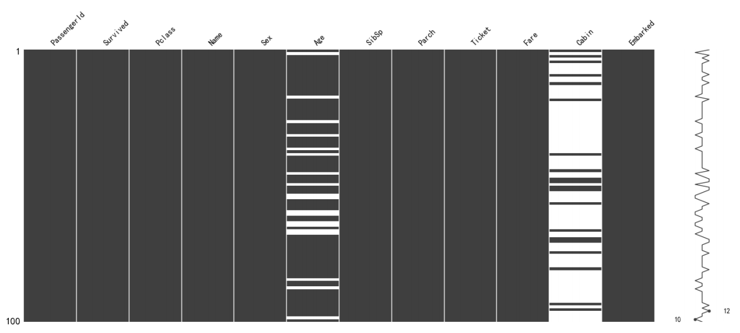
3 处理缺失值
3.4 缺失值可视化
# 取出一小部分数据进一步查看
msno.matrix(train.sample(100))

Slide 25
3 处理缺失值
3.5 查看缺失值之间相关性
数据缺失原因
通过计算缺失值间相关性判断缺失原因
msno.heatmap(train)
通过下图发现，age 和 cabin的相关性为0.1，（相关性取值 0 不相关，1强相关，-1强负相关），
所以相关性不强，也就是说，age是否缺失，与Cabin是否缺失没多大关系
进一步将age进行排序，验证了age的缺失 与cabin确实无关

Slide 26
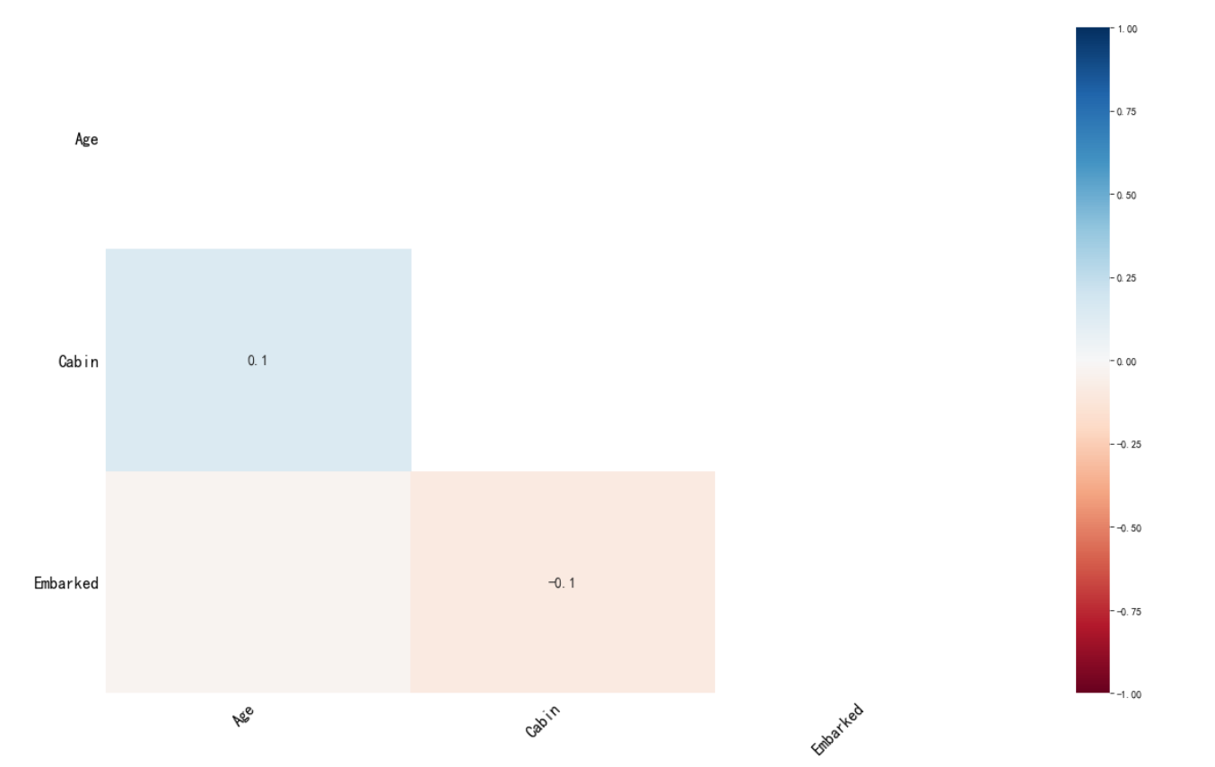
3 处理缺失值
3.5 查看缺失值之间相关性

Slide 27
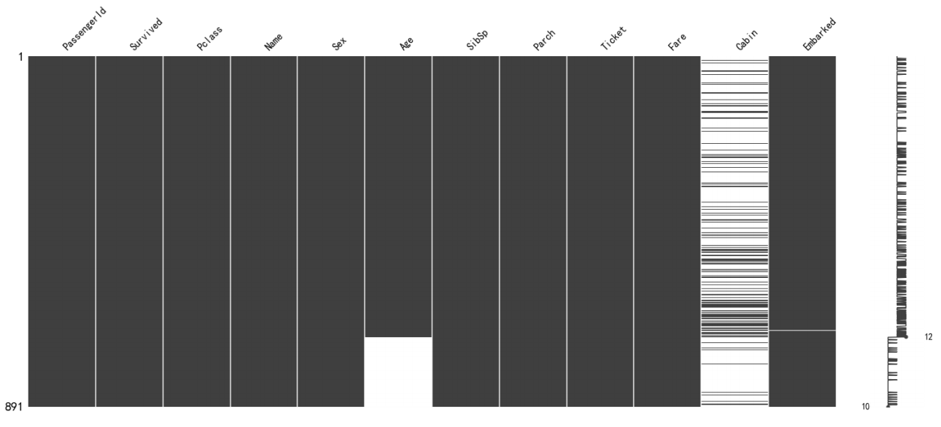
3 处理缺失值
3.5 查看缺失值之间相关性
进一步将age进行排序进行验证
sorted = train.sort_values('Age')
msno.matrix(sorted)

Slide 28
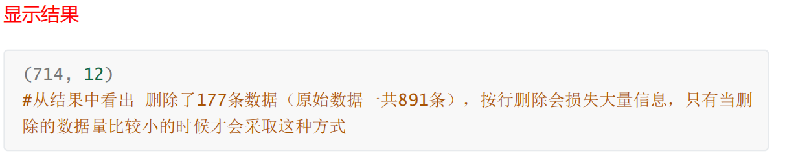
3 处理缺失值
3.5 删除缺失值
删除缺失值
删除缺失值会损失信息，并不推荐删除，当缺失数据占比较低的时候，可以尝试使用删除缺失值
按行删除：删除包含缺失值的记录
train_1 = train.copy() # 复制一份数据
train_1.dropna(subset=['Age'],how='any',inplace=True)
train_1['Age'].isnull().sum()
train_1.shape

Slide 29
3 处理缺失值
3.5 删除缺失值
按列删除
当一列包含了很多缺失值的时候（比如超过80%），可以将该列删除，但最好不要删除数据
train_1.drop(['Age'],axis = 1).head()

Slide 30
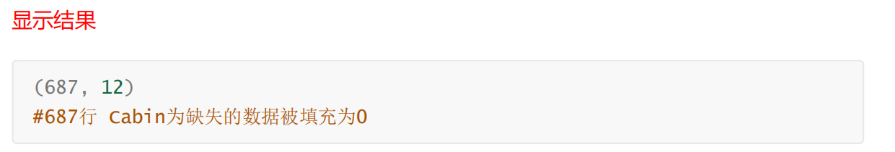
3 处理缺失值
3.6 填充缺失值
填充缺失值是指用一个估算的值来去替代缺失的数据
非时间序列数据
使用常量来替换（默认值）
train_constant = train.copy()
train_constant.fillna(0,inplace = True)
train_constant.isnull().sum()
train_constant[train_constant['Cabin']==0].shape

Slide 31
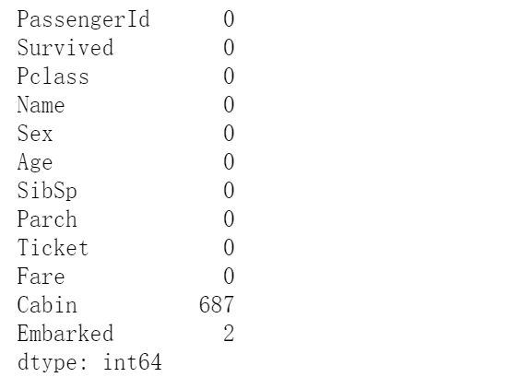
3 处理缺失值
3.6 填充缺失值
非时间序列数据
使用统计量替换（缺失值所处列的平均值、中位数、众数）
train_mean = train.copy()
train_mean['Age'].fillna(train_mean['Age'].mean(),inplace = True)
train_mean.isnull().sum()
train_mean[train_mean['Age']==train['Age'].mean()]

Slide 32
3 处理缺失值
3.6 填充缺失值
时间序列数据介绍
我们同样可以使用pandas的fillna来处理这类情况
用时间序列中空值的上一个非空值填充
用时间序列中空值的下一个非空值填充
线性插值方法

Slide 33
3 处理缺失值
3.6 填充缺失值
时间序列数据
加载时间序列数据，数据集为印度城市空气质量数据（2015-2020）
city_day = pd.read_csv('data/city_day.csv',parse_dates=True,index_col='Date')
city_day1=city_day.copy()
city_day1.head()

Slide 34
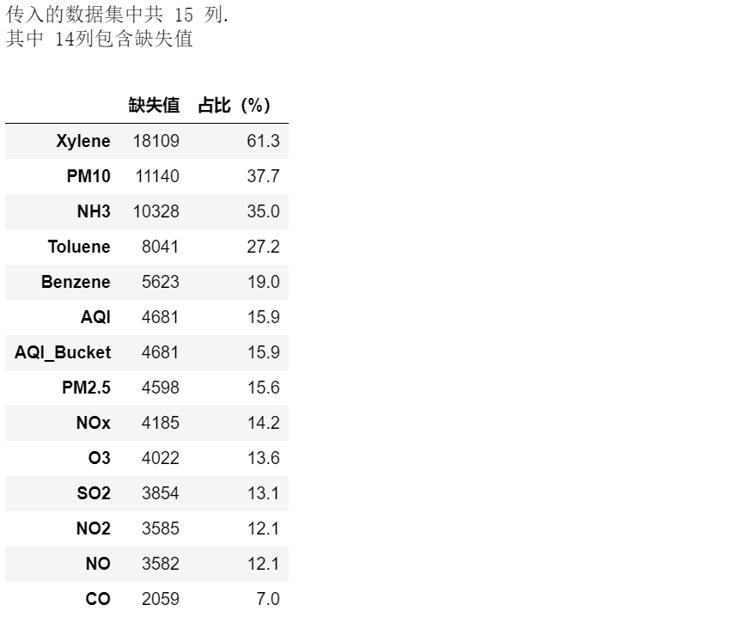
3 处理缺失值
3.6 填充缺失值
用之前封装的方法，查看数据缺失情况
city_day_missing= missing_values_table(city_day)
city_day_missing

Slide 35
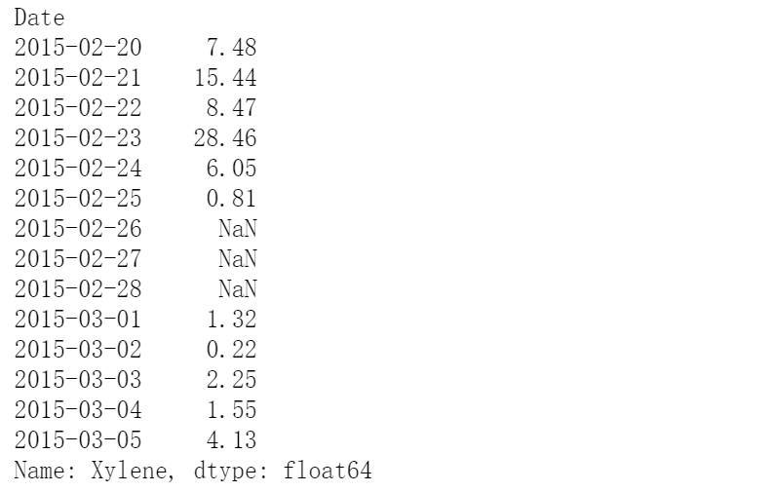
3 处理缺失值
3.6 填充缺失值
时间序列数据
数据中有很多缺失值，比如Xylene（二甲苯）有超过50%的缺失值
查看包含缺失数据的部分
city_day1['Xylene'][50:64]

Slide 36
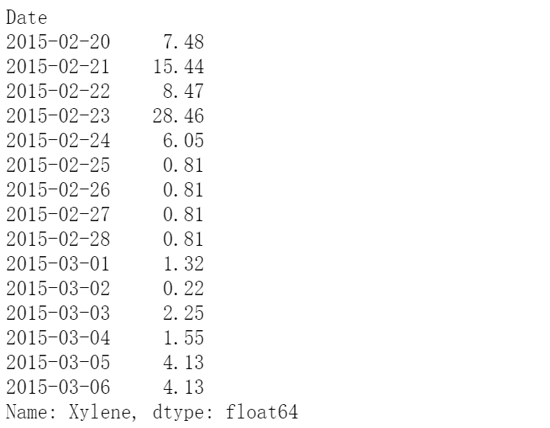
3 处理缺失值
3.6 填充缺失值
时间序列数据
使用ffill 填充，用时间序列中空值的上一个非空值填充
NaN值的前一个非空值是0.81，可以看到所有的NaN都被填充为0.81
city_day1.fillna(method='ffill',inplace=True)
city_day1['Xylene'][50:65]

Slide 37
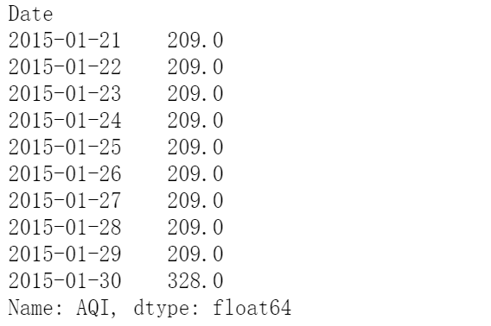
3 处理缺失值
3.6 填充缺失值
时间序列数据
使用bfill填充，用时间序列中空值的下一个非空值填充
NaN值的后一个非空值是209，可以看到所有的NaN都被填充为209
city_day.fillna(method='bfill')['AQI'][20:30]

Slide 38
3 处理缺失值
3.6 填充缺失值
时间序列数据
线性插值方法填充缺失值
时间序列数据，数据随着时间的变化可能会较大。
使用bfill和ffill进行插补并不是解决缺失值问题的最优方案。
线性插值法是一种插补缺失值技术，它假定数据点之间存在线性关系，
利用相邻数据点中的非缺失值来计算缺失数据点的值。

Slide 39
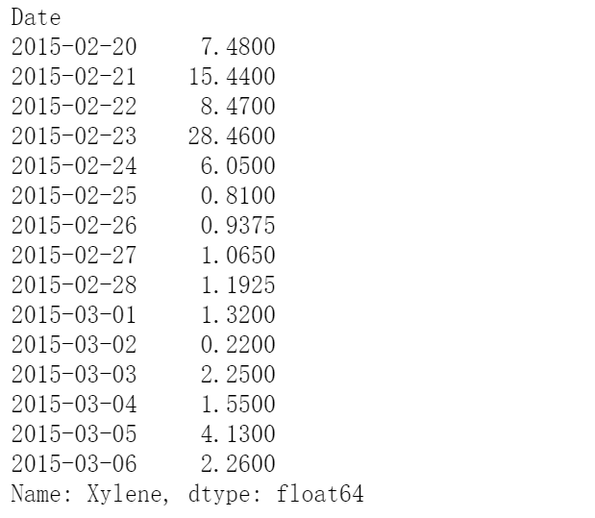
3 处理缺失值
3.6 填充缺失值
时间序列数据
线性插值方法填充缺失值
city_day.interpolate(limit_direction="both")['Xylene'][50:65]

Slide 40
3 处理缺失值
3.6 填充缺失值
其它填充缺失值的方法
除了上面介绍的填充缺失值的方法外，还可以使用机器学习算法预测来进行缺失值填充
后续课程再介绍用算法来填充缺失值的方法

Slide 41
数据中包含缺失值是很常见的情况，缺失值可能在很多环节产生（用户没填，程序错误，数据合并...)
pandas中用np.NaN 表示缺失值，通过pd.isnull()或者pd.notnull()来判断是否是缺失值

Slide 42
常用的缺失值处理方式包括
删除缺失值
  按行删除
  按列删除
填充缺失值
  默认值填充
  统计值填充
  时间序列数据，用前/后值填充，线性插值填充
  算法填充

